Slide 1
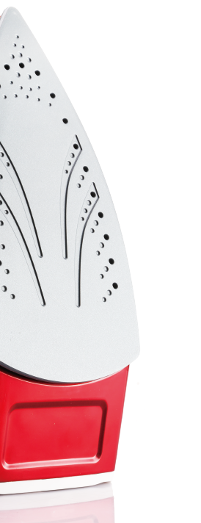


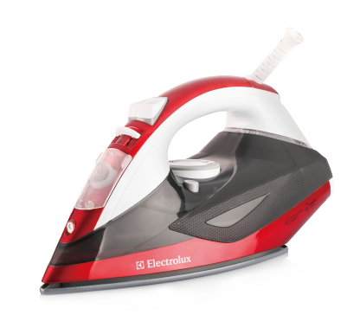

EGSI550
蒸汽电熨斗
市场参考价： 488.00
批发价：125.00
产品参数：2000W 300mL
装箱明细：6pcs/箱
包装尺寸：32×15×18.8cm
·垂直蒸汽，熨烫无忧；
·陶瓷超硬底板，抗磨损力加倍；
·多档蒸汽调节，匹配不同衣料；
·自动清洗功能，延长熨斗寿命；
·多功能低温止漏，轻松应对皱褶。

